Slide 1
Развитие познавательной активности дошкольников посредством проектной деятельности
Составила: воспитатель
разновозрастной
Группы
Миннуллина Р,Г,

Slide 2
Развитие познавательной активности у детей дошкольного возраста особенно актуальна на современном этапе, так как она развивает детскую любознательность, пытливость ума и формирует на их основе устойчивые познавательные интересы через проектную деятельность.

Slide 3
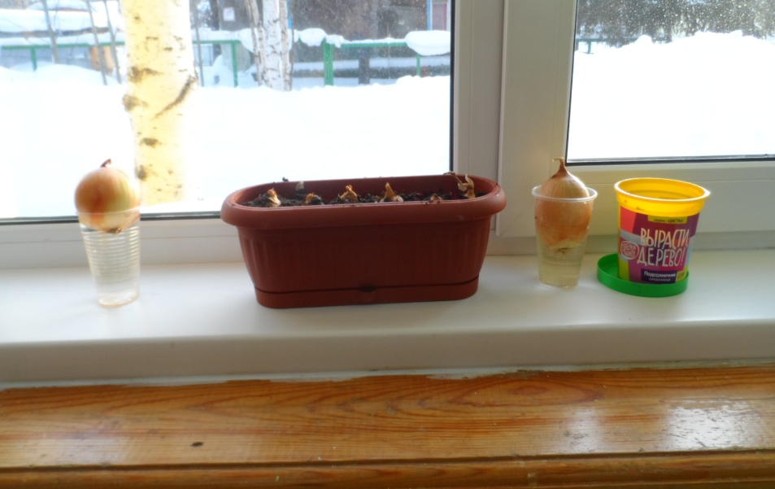
Познавательную активность дети разновозрастной группы проявили в проектной деятельности, которая называется «Огород на подоконнике. Выращивание лука».
Вид проекта: познавательно - практический
Продолжительность проекта: 2 месяца.
Цель проекта:1. Формировать бережное отношение к окружающему миру природы, желание принимать участие в экспериментальной деятельности.
2. Познакомить с различными сортами лука.
3. Показать развитие луковиц на различных этапах роста.
4. Показать значение света, воды и тепла для развития и роста.
5. Развивать наблюдательность, способность экспериментировать. делать умозаключения.

Slide 4
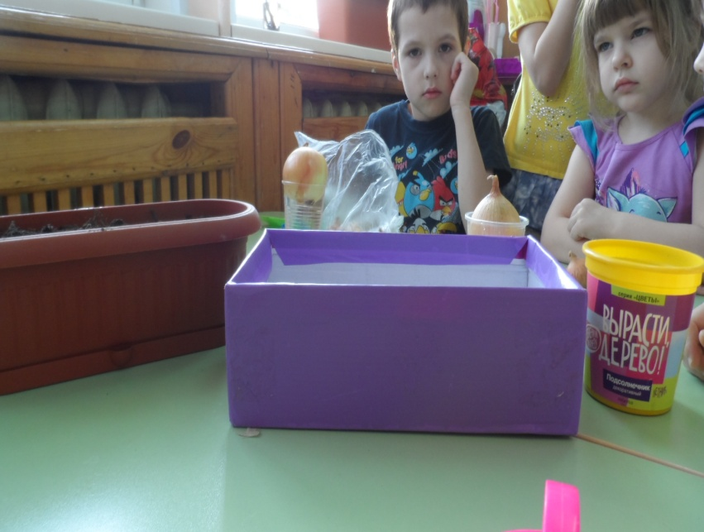
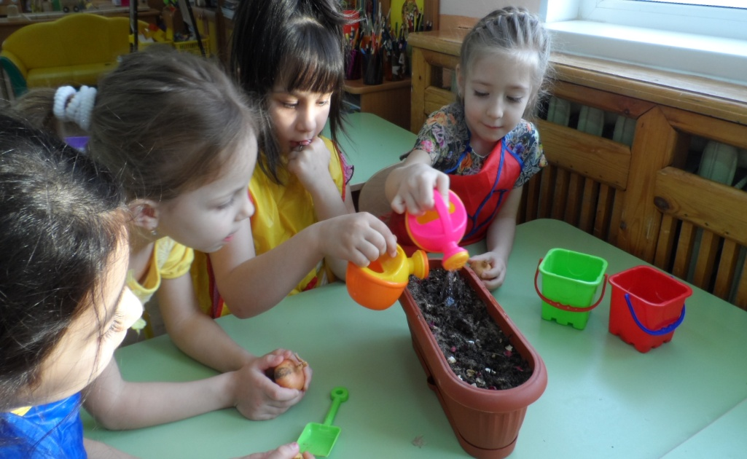
Занимаясь посадкой огорода на окне, как правило, первым высаживаем лук. Для этого была создана проблемная ситуация «Какой выбрать ящик для посадки лука?». Детям предложила выбрать ящик из бумаги, из пластмассы, деревянный. В результате этого опыта, дети сделали вывод, что бумага не прочная.
Посадка лука.
Уход за луком (необходимость в поливе, свете).

Slide 5
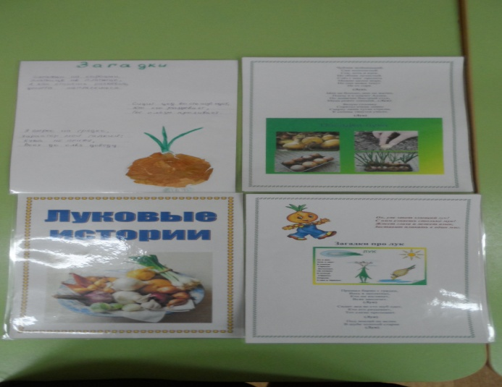
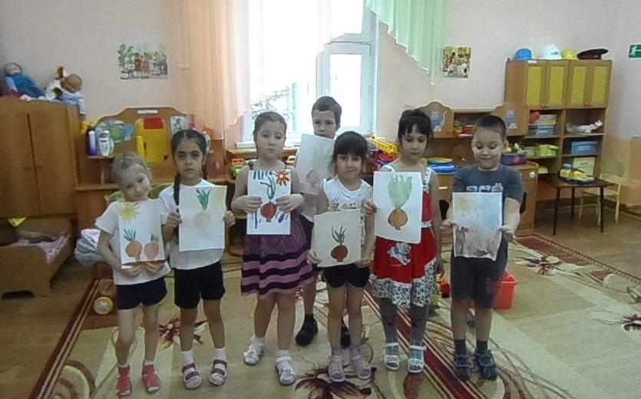
Участники проекта оформляют альбом «Луковые истории», содержащие загадки о луке, сказки, рецепты блюд с использованием зеленого лука, организовывается выставка работ «Господин лук».
Они искали информацию о луке вместе с родителями в книгах, Интернете, через телепередачи; наблюдали за ростом и развитием луковицы, ухаживали за ним, проводили опыт по выяснению условий, необходимых для роста и развития растений.

Slide 6
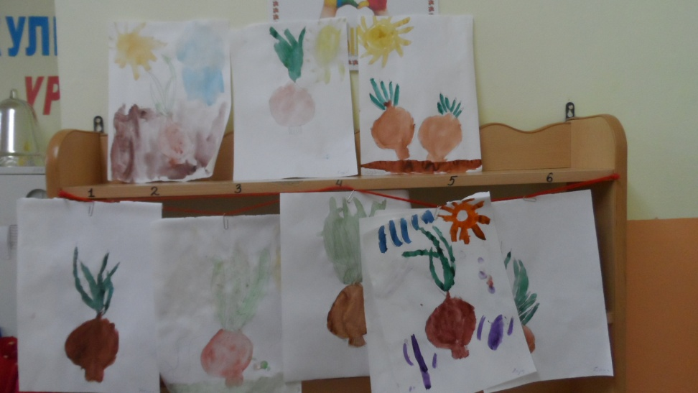
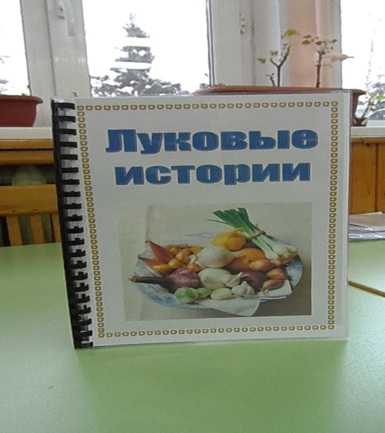
Результаты проекта.
Познавательная активность детей, которая нашла отражение в альбоме «Луковые истории» с рассказами детей и родителей, фотографиями;
Развитие изобразительного творчества, проявившегося в детских рисунках к выставке «Господин лук»;

Slide 7
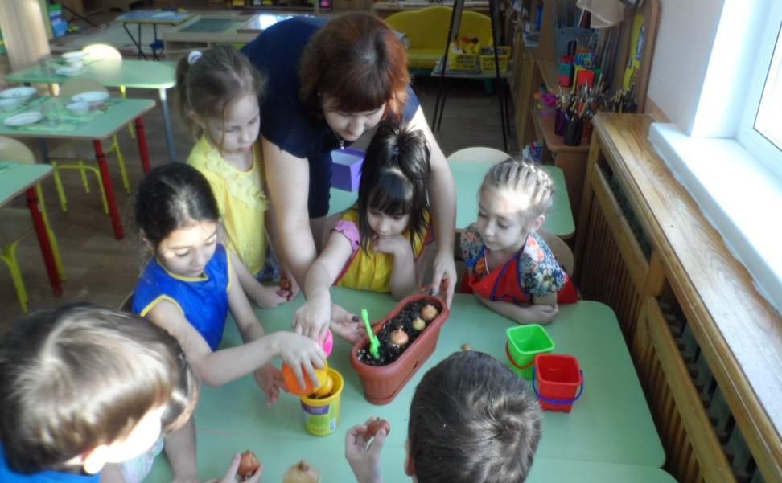
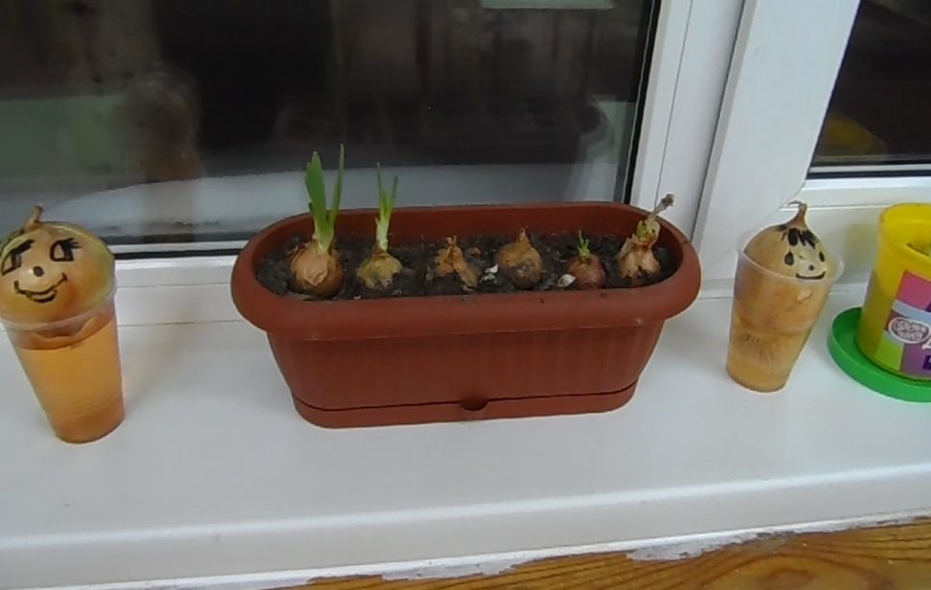
Работа над проектом способствует улучшению микроклимата в группе. В детях появилась уверенность в себе и своих возможностях, в их глазах можно было увидеть радость и удовлетворение от возможности проявить самостоятельность и инициативность в проводимой исследовательской познавательной деятельности. Проектная деятельность помогает накоплению социального опыта: умение общаться со сверстниками в совместной деятельности, намечать план совместных действий, оценивать поступки и действия сверстников. Это, в свою очередь, станет фундаментом для дальнейшего успешного обучения в школе.
Ешьте лук!
Не болейте!

